Slide 1
Метод балансування задач між мобільними вузлами розподіленої системи обчислень
Підготував студент групи ТІ-71мп: Павленко В.М.
Науковий керівник: Алєксєєв М.О.

Slide 2
Мета: Покращення розподілення задач в системах розподілених обчислень за рахунок розробки метода балансування
Предмет: методи балансування задач в системах розподілених обчислень
Об’єкт: процес розподілення задач в системі розподілених обчислень

Slide 3
Вступ
Використання розподілених систем для виконання обрахунків набуває широкої популярності, але всі існуючі реалізації створені для ПК (персональних комп’ютерів) та суперком’ютерів.
Сучасні мобільні телефони, іменовані смартфонами, мають порівняно великий запас робочих ресурсів, які не використовуються в повну міру.
Дана робота спрямована на створення алгоритму роботи розподіленої системи для мобільних платформ, що дозволить уникнути проблем з використанням їх у якості робочих вузлів

Slide 4
Сфери використання
Медицина
Розшифровка складних сигналів
Комерційні проекти
Науково-дослідницькі проекти
Криптографічні завдання

Slide 5
Вимоги до системи
Працювати з будь-якою платформою
Універсальних підхід до вирішення завдання
Зберігати проміжні результати
Моніторити стан мобільних пристроїв
Використовувати універсальні методи MapReduce
Визначати стан готовності результату по виконаній роботі
Переназначати завдання іншим пристроям
Надавати вичерпну інформацію по завдання через зручний інтерфейс

Slide 6

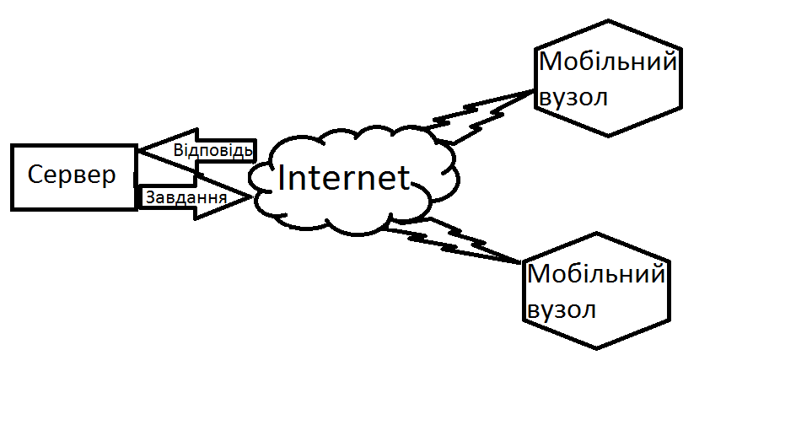
Архітектура

Slide 7
Метод балансування
Вхід даних на обчислення
Закріплення підзавдання за вузлом
Очікування результату обчислень за заданий час
Поділ на підзавдання
Прогнозування часу обчислення підзавдання на вузлі
Переназначення завдання у випадку відсутності завдання
Оцінка підзавдання на складність
Підбір вузла
Закріплення підзавдання за вузлом

Slide 8
Приклад роботи методу балансування
Вхідні дані:
Приклад роботи MapReduce
Приклад
роботи
MapReduce
Розділення на підзадачі:
Обробка етап 1:
Вузол 1
Вузол 2
Обробка етап 2:
Вузол 1
П , M, R

Slide 9
Приклад роботи методу балансування
Вхідні дані:
Приклад роботи MapReduce
Приклад
роботи
MapReduce
Розділення на підзадачі:
Обробка етап 1:
Вузол 1
Вузол 2
Вузол 2
Обробка етап 2:
Вузол 2
Обробка етап 3:
П , M, R

Slide 10
Висновки

Slide 11
Публікації
В.М. ПАВЛЕНКО. РОЗПОДІЛЕНІ ОБРАХУНКИ МЕТОДОМ MAPREDUCE НА МОБІЛЬНІЙ ПЛАТФОРМІ / XI Міжнародна науково-технічні конференції «ПРОБЛЕМИ ТЕЛЕКОМУНІКАЦІЙ» 18-21 КВІТНЯ 2018 р., -288с.
В.М. ПАВЛЕНКО. DISTRIBUTED COMPUTING WITH MAPREDUCE MODEL / PIC S&T`2018, 23 липня 2018р - 137c.

Slide 12
Практична частина

Slide 13
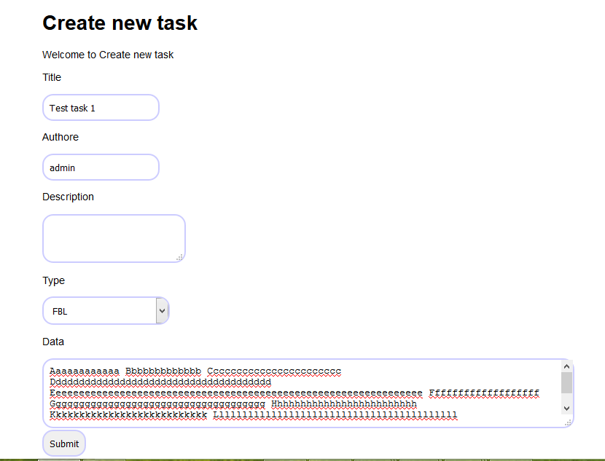
Створення завдання

Slide 14
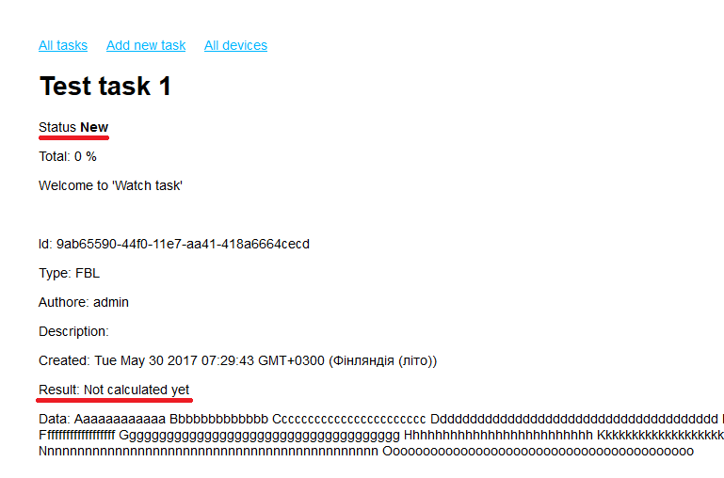
Перегляд створеного завдання

Slide 15
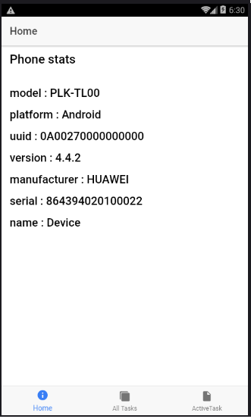
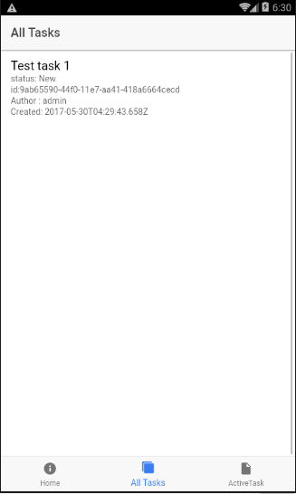
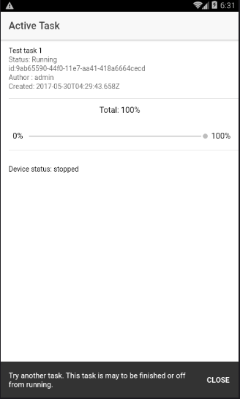
Виконання завдання мобільним пристроєм

Slide 16
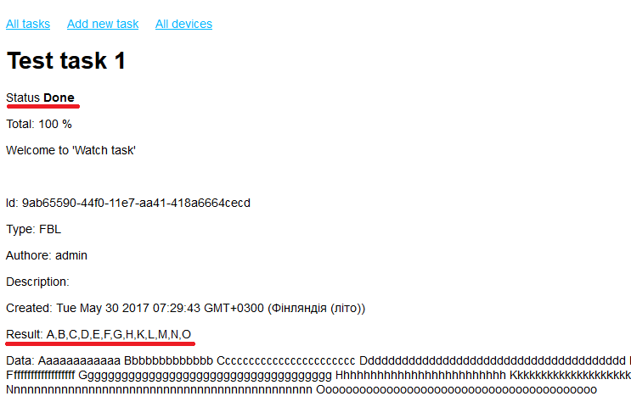
Перегляд результату виконання завдання

Slide 17
Дякую за увагу!

